Slide 1

지능화캡스톤프로젝트 #1 주제발표
프로젝트 #1 주제발표
딥러닝 기반 논문 리뷰
[O조] ooo(팀장), ooo, ooo
ooo@cbnu.ac.kr, ooo@cbnu.ac.kr, ooo@cbnu.ac.kr,
충북대학교 산업인공지능학과

Slide 2
목차
CONTENTS
I
프로젝트 #1 개요
프로젝트 개요 및 선정 논문 소개, 팀 구성원 소개 및 업무분장
II
서론 (Introduction)
연구 배경, 연구 필요성, 문제 정의
III
방법 (Methodology)
문제 해결을 위한 방법론
IV
실험 구성 및 평가 방법 (Experiment Settings)
데이터셋, 하이퍼파라미터, 컴퓨팅 환경, 평가지표
V
결과 및 분석 (Results & Analysis)
학습 결과, 정확도, 혼동행렬, 비교 평가, 결과 분석

Slide 3
프로젝트 #1 개요
프로젝트 목표
프로젝트 배경 및 필요성
프로젝트 배경
SMT(Surface Mount Technology) 공정은 전자기기의 핵심인 PCB(Printed Circuit Board) 제작 과정 중 가장 중요한 단계 중 하나로, 이 공정에서는 전자 부품을 자동으로 인쇄 회로 기판에 실장하는 과정이 포함되며, 생산성과 정밀도가 높지만 그만큼 다양한 형태의 불량이 발생할 수 있음. 특히 SMT 공정에서는 납땜 불량, 부품 미삽입, 틀어짐, 브리지, 크랙 등과 같은 특종 주요 불량 유형이 빈번하게 발생하며, 이는 전체 제품의 품질과 신뢰도에 큰 영향을 미침
기존에는 AOI(자동 광학 검사) 장비를 통해 불량을 탐지하고 있지만, 어느 부분에 어떤 불량이 발생하였는지 알려주지 않는 상태로 검사가 진행되며, 약간의 비정상적인 부분이 있을 때에도 모두 불량으로 판정을 진행하여 수율을 떨어뜨리므로, 이를 보완하기 위해 불량품들을 대상으로 다시 최종 작업자의 육안 검사를 진행함. 실제 불량이 아닌 것을 불량이라고 탐지하는 가성 불량이 전체 불량의 90프로를 차지하고 10프로만이 실제 불량으로 육안 검사자가 최종 판단을 내리고 있음
SMT 공정의 주요 불량 검출을 위한 딥러닝 방법 연구

Slide 4
프로젝트 #1 개요
프로젝트 목표
프로젝트 배경 및 필요성
2) 프로젝트 필요성
기존의 자동화 검사(1,2차 검사)의 경우, 영상처리 기반의 패턴매칭 검사이며, 약간의 비정상적인 부분이 있을 때에는 모두 불량으로 판정을 진행하며 수율을 떨어뜨리게 됨. 그러나 사람의 경우 정말 중요한 부분이 무엇인지 구분하여, 미묘한 결함과 비구조화된 장면을 정성적으로 해석하여 불량 판정에 유연성을 발휘할 수 있음
AI 딥러닝 기술은 학습을 통해, 인간의 지능을 흉내 내는 중립적 네트워크를 사용함으로써, 복잡한 패턴의 자연적인 변화는 허용하는 한편, 변칙, 부품, 특징을 구분할 수 있기 때문에, 이를 검사 기술에 적용하여, 인간의 육안 검사가 가질 수 있는 유연성을 컴퓨터 시스템의 속도와 안정성과 결합하도록 하고자 함
SMT 공정의 주요 불량 검출을 위한 딥러닝 방법 연구
* SMT 공정에서 발생하는 불량 중, 7가지 주요 불량(missing ball(누락), double ball(과다 납땜), bridge ball(겹침 납땜), foreign material(이물질 삽입), extra ball(들뜸), damage ball(스크래치), ball placement(오정렬))을 검출하기 위한 딥러닝 모델을 연구하고자 함. 7가지 주요 불량의 근거는, 실제 PCB 제조업체이자 협력사인 주*SMT의 연구소장의 자문을 통해 결정하였음

Slide 5
프로젝트 #1 개요
선정 논문
논문 링크 : https://francis-press.com/uploads/papers/yh6winMuMCIzsM1rhAKlBY6rl1PKAHFsC6vC3op4.pdf
논문 제목 | Defect Detection Method of PCB Based on Improved YOLOv5 (개선된 YOLOv5 기반 PCB 결함 검출 방법)
출판사/저널 | International Journal of Frontiers in Engineering Technology, 2022
IF/JCR | JCR 미등재
인용횟수 | 4회
팀 구성원 소개 및 역할분담
이름 | 소속 | 직위 | 역할
김연지 | ㈜비즈포스 | 기획이사 | 자료작성
장욱진 |  |  | 코드구현

Slide 6
서론 (Introduction)
서론
1) 연구 배경
PCB는 생산 공정에서 원자재, 온도, 운영 장비 등의 요인에 영향을 받아 필연적으로 다양한 결함이 발생하며, 이러한 결함을 제때 감지하지 못하면 이후 사용 시 숨겨진 위험이 남아 경제적 손실이 커지므로, 생산 공정에서 PCB의 결함을 감지하는 것은 매우 중요함
PCB의 고정밀성으로 인해 패드, 홀, 링 및 트레이스가 매우 작고 조밀하게 배열되어 슬라이딩 윈도우 기반의 기존 머신 러닝 대상 감지 방법이 제한되고 있으며, 최근 10년 동안 딥 러닝 기술이 급속히 발전함에 따라 딥 러닝 기반 대상 감지 모델이 제시 및 개선되고 있음

Slide 7
서론 (Introduction)
서론
2) 연구 필요성
딥러닝을 사용한 PCB 탐지 모델에는 두 가지 유형이 있으며, 첫 번째는 RCNN, Faster-RCNN과 같은 2단계 모델이고, 두 번째는 YOLO 시리즈, RetinaNet 등과 같은 1단계 모델임. 그 중 2단계 모델은 탐지 정확도가 높지만 모델이 너무 크고 탐지 속도가 너무 느린 반면 1단계 모델은 공장에서 대량의 PCB 보드를 빠르게 탐지해야 하는 요구 사항을 충족할 수 있음
YOLOv5는 현재 가장 뛰어난 탐지 알고리즘 중 하나이며 국내외 많은 연구자들이 다양한 탐지 분야에 적용하고 있음. 따라서, 본 논문에서는 YOLOv5를 PCB 결함 탐지 분야에 적용하고, 해당 YOLOv5-SlimNeck 경량 네트워크를 채택하고자 함

Slide 8
서론 (Introduction)
서론
3) 문제 정의
기존의 YOLOv5 기반 탐지 모델은 높은 정확도를 제공하지만, 산업 현장에 적용하기엔 다음과 같은 문제점이 존재
- 모델이 크고 무거워 메모리 자원이 제한된 임베디드 장비나 경량 검사 장비에 적합하지 않음
- 경량 YOLO 모델(YOLOv5s 등)은 정확도가 낮아, 탐지 성능이 부족
- PCB 결함은 크기가 작고 패턴이 다양해 기존 구조로는 한계 존재
따라서 이 논문은 YOLOv5의 정확도를 유지하면서도, 네트워크 구조를 경량화하여 실시간 처리 가능한 PCB 결함 검출 모델을 구축하고자 함
- YOLOv5l6의 SlimNeck 구조 도입으로 경량화
- GSConv + VoV-GSCSP 모듈 설계로 정확도 유지
- mAP 성능을 유지하면서도 모델 크기를 감소

Slide 9
방법 (Methodology)
방법론
* 제안하는 모델은 YOLOv5l6를 기반으로 하며, 다음과 같은 개선점을 포함
1) GSConv (Ghost-Shuffle Convolution)
표준 합성곱(SC)과 깊이별 합성곱(DC)을 결합하고 채널 셔플을 통해 정보 융합 효과를 극대화
1) SlimNeck 모듈

Slide 10
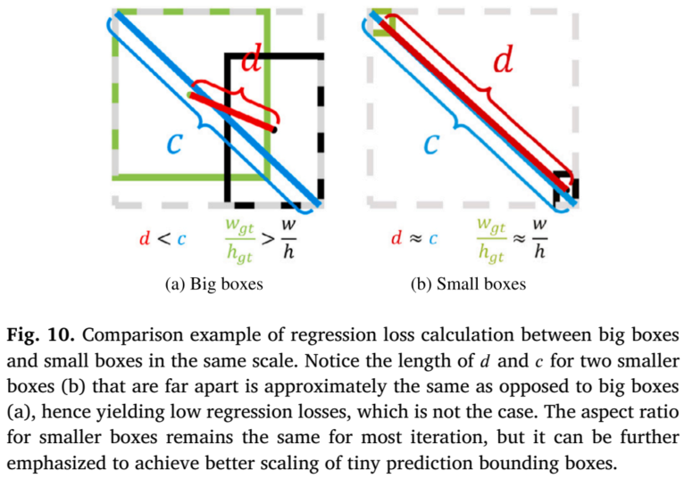
방법 (Methodology)
방법론
2) CIoU 손실 함수 개선
작은 개체 탐지의 정확한 Capsulation을 위해 CIoU(Complete IoU) 손실 함수 개선
작은 인스턴스는 주로 배경으로 구성되어 전체 이미지의 대부분을 차지하므로 전체 박스의 면적보다 중심 위치의 정확도가 더욱 중요함. 따라서, 중심 거리 항의 중요도(가중치)를 증가하고 종횡비 항의 중요도를 완화함. 또한, 결함 크기에 따라 중심 거리 항과 종횡비 항의 비중을 동적으로 조절

Slide 11
실험 구성 및 평가 방법 (Experiment Settings)
실험 환경
1) 소프트웨어 환경
PyTorch v1.7.1 / CUDA 11.1 / cuDNN v8.0.35
NVIDIA GeForce RTX3070 (8GB VRAM)
이미지 Size: 608 X 608
Batch size: 34
Optimizer : SGD (weight decay : 0.0005 / lr = 0.01)
하이퍼파라미터: YOLOv5 기본 값 유지1) 소프트웨어 환경
2) 평가 방법
PASCAL VOC mAP(mAP@0.5) 및 COCO mAP(mAP@0.5:0.05:0.95)를 사용하여 성능을 평가
모델의 효율성 평가를 위해 초당 프레임(FPS) 단위로 프레임 처리 속도를 측정

Slide 12
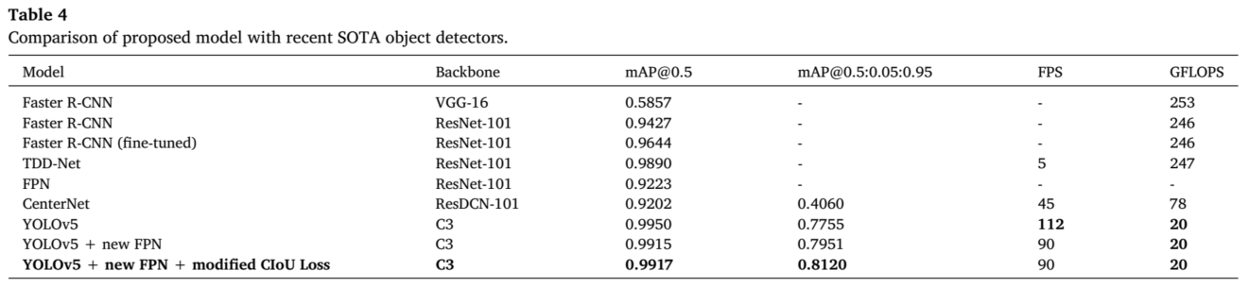
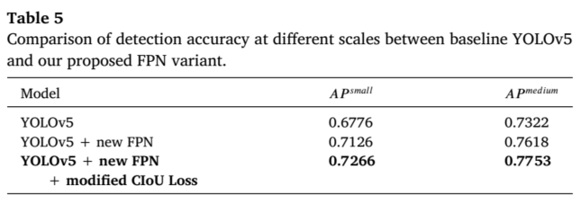
결과 및 분석 (Results & Analysis)
실험 결과
1) 최신 기술과의 비교
2) 다양한 규모에서의 감지 정확도 비교 (AP small: 소형 개체 / AP medium: 중형 개체)

Slide 13
참고 문헌
[1]
[2]
참고문헌 변경 및 작성!

Slide 14
감사합니다
Q&A

